Slide 1

1
Planejar
APRESENTAÇÃO DE FLUXO
Culto do zero
ao cuidado
2
Preparar
3
Escalar
Como o Culto+ conecta planejamento, equipes, experiência e acompanhamento em um único ciclo.
4
Celebrar
5
Cuidar
Toda a igreja em movimento.
CULTO+

Slide 2
VISÃO GERAL
Um culto é um ciclo — não um evento isolado
O valor aparece quando cada etapa prepara a próxima e deixa claro quem precisa agir.
01
02
03
04
05
06
Definir
Preparar
Organizar
Confirmar
Celebrar
Acompanhar
Data, propósito
e formato
Conteúdo, liturgia
e acesso
Equipes, funções
e responsáveis
Convites, respostas
e aprovações
Operação e
experiência
Presença, retorno
e cuidado
O fluxo termina quando o culto gera contexto para o próximo cuidado.
CULTO+ • FLUXO DO CULTO
02

Slide 3
ETAPA 1 • PLANEJAR
Tudo começa com um culto bem definido
Contexto mínimo
1
Identidade
Nome, tema e propósito
Criar o culto é registrar contexto suficiente para pessoas, equipes e público avançarem sem adivinhação.
2
Quando e onde
Data, horário, local e formato
3
Conteúdo
01
Liturgia, texto-base e momentos
A data abre o calendário.
O propósito orienta as decisões.
4
Acesso
Link online, QR Code e publicação
5
Responsável
RESULTADO: UM CULTO PUBLICÁVEL
Quem decide e acompanha
CULTO+ • FLUXO DO CULTO
03

Slide 4
ETAPA 2 • ORGANIZAR
Equipe cadastrada não significa voluntário escalado
Separar estrutura permanente de participação no culto evita mensagens falsas de conclusão.
A
Equipe
B
Escala
Estrutura que permanece
Participação em uma data
• Nome e propósito do time
• Funções disponíveis
• Líder principal
• Pessoas vinculadas
→
• Culto específico
• Função naquele culto
• Convite e confirmação
• Status operacional
EXISTE ENTRE CULTOS
PRECISA DE RESPOSTA
Time vazio: o próximo passo é convidar ou escalar pessoas — não aprovar a escala.
CULTO+ • FLUXO DO CULTO
04

Slide 5
ETAPA 3 • CONVIDAR E DECIDIR
Convite vira serviço quando alguém responde
O Culto+ distingue interesse, vínculo com a igreja, entrada na equipe e confirmação da escala.
1
2
3
4
5
6
Convite
Candidatura
Vínculo
Decisão
Equipe
Escala
QR Code ou
busca de usuário
Usuário envia
seu interesse
Precisa ser membro
da igreja
Líder aprova
ou recusa
Função e liderança
são definidas
Convite do culto
aguarda resposta
Se for recusado
recebe retorno e pode solicitar novamente
CULTO+ • FLUXO DO CULTO
05

Slide 6
ETAPA 4 • CORRIGIR
O status deve dizer o que falta — e abrir a correção
Status útil não descreve a tela. Ele orienta a próxima decisão do gestor.
SEM EQUIPE
Cadastrar ou selecionar equipe
Regra de ouro
AGUARDANDO VOLUNTÁRIOS
Abrir equipe operacional
Clique no problema
e resolva no mesmo contexto.
AGUARDANDO APROVAÇÃO
Decidir no Inbox
AGUARDANDO CONFIRMAÇÕES
Reenviar ou ajustar convites
Sem página intermediária.
Sem status otimista.
Sem esconder pendências.
PRONTO PARA O CULTO
Acompanhar a operação
CULTO+ • FLUXO DO CULTO
06

Slide 7
PRONTIDÃO OPERACIONAL
100% é uma régua operacional, não um selo visual
O percentual só avança quando os elementos necessários para aquele culto estão realmente concluídos.
100%
01
Conteúdo
✓
Tema, texto-base e liturgia
02
Equipes
✓
Times e funções do culto
pronto para celebrar
03
Voluntários
✓
Pessoas realmente escaladas
Alertas e pendências mostram somente o que ainda bloqueia essa conclusão.
04
Confirmações
✓
Respostas registradas
05
Acesso
✓
Local, online e QR Code
CULTO+ • FLUXO DO CULTO
07

Slide 8
FECHAMENTO
A semana do culto é uma corrida de fechamento
O objetivo não é acompanhar tudo ao mesmo tempo — é resolver a pendência certa em cada momento.
T−7
T−3
T−1
HOJE
Estruturar
Confirmar
Fechar
Operar
Publicar o culto
Definir equipes
Abrir convites
Aprovar pedidos
Revisar voluntários
Cobrar respostas
Resolver ausências
Validar QR e link
Revisar alertas
Acompanhar equipes
Registrar presença
Responder imprevistos
A lista de alertas deve diminuir conforme o culto se aproxima.
CULTO+ • FLUXO DO CULTO
08

Slide 9
DURANTE O CULTO
Bastidores e experiência
se encontram
A mesma programação sustenta quem participa e quem serve.
A operação fica visível sem invadir a experiência do culto.
MEMBRO E PÚBLICO
LIDERANÇA E EQUIPES
Participar
Operar
+
✓
Acessar culto presencial ou online
✓
Ver equipes, funções e confirmações
✓
Acompanhar Bíblia e momentos
✓
Acompanhar a linha do culto
UM CULTO
✓
Fazer check-in e registrar presença
✓
Resolver ausências e pendências
✓
Receber conteúdo e próximos passos
✓
Registrar decisões para o pós-culto
CULTO+ • FLUXO DO CULTO
09

Slide 10
DEPOIS DO CULTO
O pós-culto transforma presença em cuidado
O encerramento operacional abre uma nova sequência: compreender, responder e acompanhar.
1
2
3
4
5
Registrar
Compreender
Encaminhar
Acompanhar
Continuar
Presença, check-in
e respostas
O que aconteceu
e quem precisa
Inbox pastoral,
grupo ou liderança
Retorno, oração
e próximos passos
Devocional, plano
e próximo culto
O cuidado preserva o contexto do culto e evita que necessidades desapareçam depois do domingo.
CULTO+ • FLUXO DO CULTO
10

Slide 11
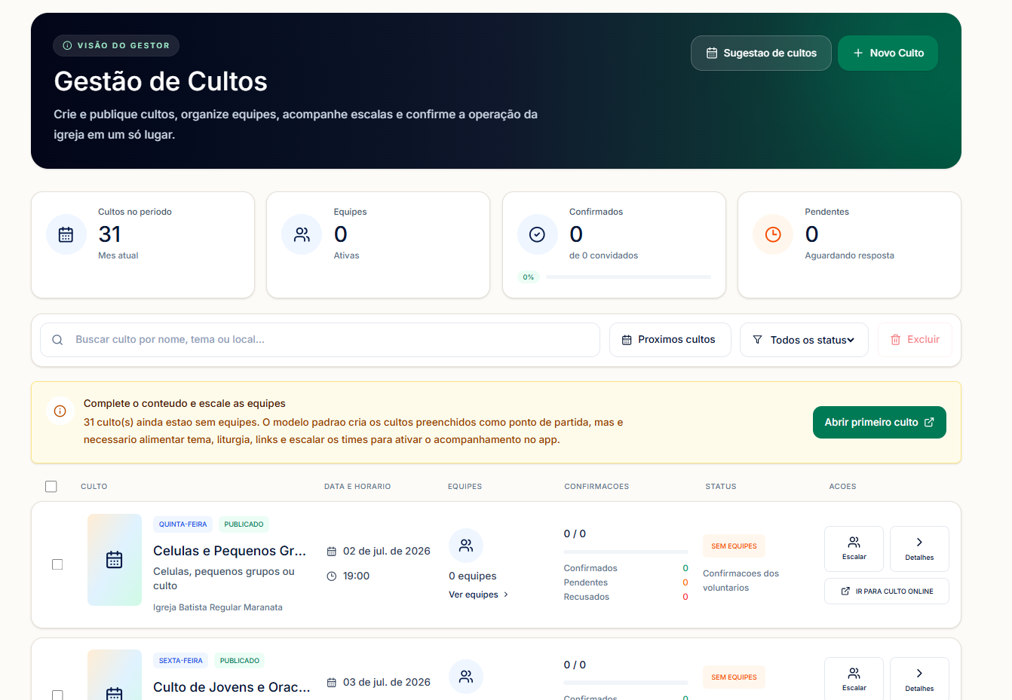
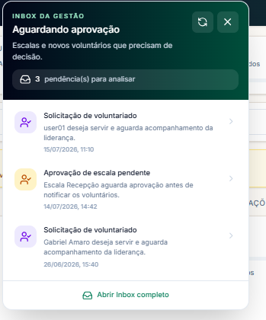
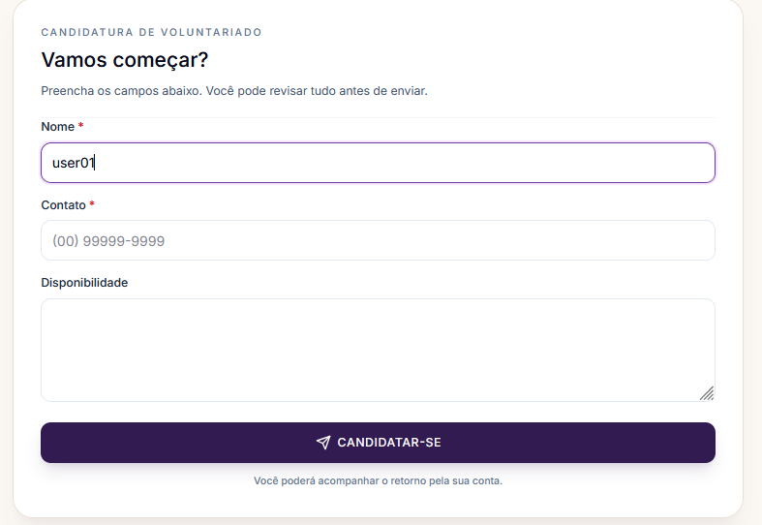
O PRODUTO EM AÇÃO
O fluxo aparece na tela — e continua sendo um só
Gestão, decisão e participação compartilham o mesmo contexto do culto.
1
PREPARAR
2
DECIDIR
3
PARTICIPAR
Candidatura simples,
com contexto e retorno.
A porta de entrada conversa com a operação da igreja.
UM ÚNICO FLUXO
Preparar → decidir → participar
CULTO+ • FLUXO DO CULTO
11

Slide 12
VISÕES POR PAPEL
Cada pessoa vê o que precisa para agir
Uma conta, experiências acumulativas e responsabilidades proporcionais ao papel.
1
2
3
4
Membro
Voluntário
Líder
Gestor
PARTICIPA
RESPONDE
COORDENA
CONCLUI
✓
Descobre o culto
✓
Aceita convites
✓
Convida pessoas
✓
Vê indicadores
✓
Faz check-in
✓
Confirma escala
✓
Acompanha equipe
✓
Decide aprovações
✓
Recebe cuidado
✓
Vê sua função
✓
Resolve ausências
✓
Fecha pendências
CULTO+ • FLUXO DO CULTO
12

Slide 13
PRÓXIMO PASSO
1
Criar o culto
O próximo culto começa
com quatro movimentos
Contexto e publicação
2
Montar a operação
Equipes, funções e pessoas
Comece simples. Deixe o status orientar a próxima ação.
3
Resolver pendências
Aprovar, confirmar e ajustar
CULTO+
Toda a igreja em movimento.
Celebrar e cuidar
4
Operação, presença e retorno
Planejar. Servir. Celebrar. Cuidar.
CULTO+ • FLUXO DO CULTO
13

